Slide 1
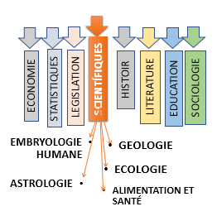
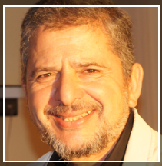
الإعجاز في القرآن والسنة/الثابت والمتغير في مادة الاعجاز
MIRACLES SCIENTIFIQUES DANS LE CORAN ET LA SUNNA
Le stable et le variable dans les sciences des MIRACLES SCIENTIFIQUES DANS LE CORAN ET LA SUNNA
Dr.
MOHAMED
BOURBAB
الدكتور محمد بورباب

Slide 2
النص القرآني في جميع العلوم يتحقق بالمشاهدة في الكون وبالبحث العلمي وكذلك بالتجارب السياسية والاقتصادية والاجتماعية
قرون تغير خلالها العلم ولم تتغير فيها الحقائق القرآنية
وَقُلِ الْحَمْدُ لِلَّهِ سَيُرِيكُمْ آيَاتِهِ فَتَعْرِفُونَهَا ۚ وَمَا رَبُّكَ بِغَافِلٍ عَمَّا تَعْمَلُونَ (93)

Slide 3
الإعجاز في القرآن والسنة مادة علمية متحركة
لكن منها الثابت والمتغير

Slide 4
العظام ثم اللحم حقيقة ثابتة لن تتغير
تغير العلم خلال القرون الماضية ولم تتغير فيها الحقائق القرآنية
علم الأجنة: مفاهيم قرآنية ثابتة

Slide 5
تغير العلم خلال القرون الماضية ولم تتغير فيها الحقائق القرآنية
علم الأجنة: مفاهيم قرآنية ثابتة

Slide 6
تغير العلم خلال القرون الماضية ولم تتغير فيها الحقائق القرآنية
علم الأجنة: مفاهيم قرآنية ثابتة

Slide 7
تغير العلم خلال القرون الماضية ولم تتغير فيها الحقائق القرآنية
علم الأجنة: مفاهيم قرآنية ثابتة

Slide 8
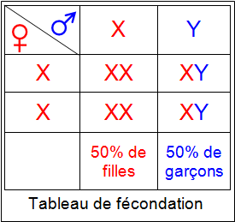
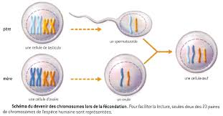
قُتِلَ الْإِنْسَانُ مَا أَكْفَرَهُ (17) مِنْ أَيِّ شَيْءٍ خَلَقَهُ (18) مِنْ نُطْفَةٍ خَلَقَهُ فَقَدَّرَهُ (19) س عبس
تغير العلم خلال القرون الماضية ولم تتغير فيها الحقائق القرآنية
علم الأجنة
مفاهيم قرآنية ثابتة
وجه الإعجاز: استعمال حرف الفاء للدلالة على الفورية
وهو قانون ثابت في التوالد
لم تغيره الاكتشافات العلمية

Slide 9
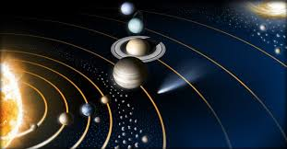
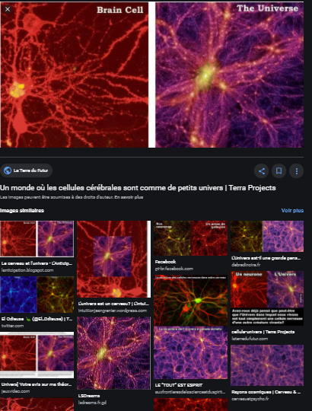
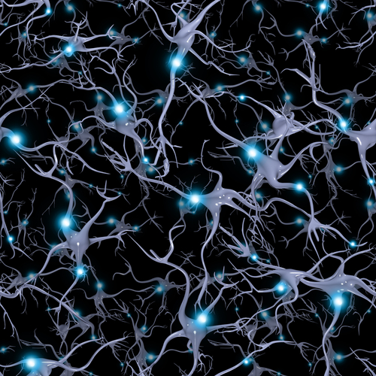
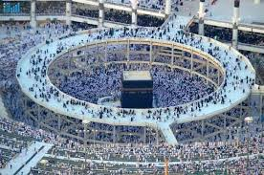
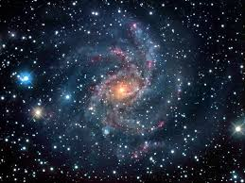
جزيئة الأدن ADN هي الجزء الأساسي من خلق وتصوير ذرية آدم في الأصلاب و في الأرحام، وخلق وتصوير كل الكائنات الحية
وهو قانون ثابت في التوالد
ودليل الخالق الواحد سبحانه
والطواف في الكعبة الذي يقابله طواف في كل الكون
وهو قانون ثابت
و دليل الخالق الواحد سبحانه
البنية الخلوية الموحدة للكون
هي قانون ثابت في الكون كله
ودليل الخالق الواحد سبحانه

Slide 10
تغير العلم خلال القرون الماضية ولم تتغير فيها الحقائق القرآنية
علم التوالد
مفاهيم قرآنية ثابتة
هذه الحقيقة العلمية القرآنية ثابتة
أكدتها الاكتشافات العلمية ولم تغيرها

Slide 11
تغير العلم خلال القرون الماضية ولم تتغير فيها الحقائق القرآنية
علم الفلك
مفاهيم قرآنية ثابتة
هذه الحقائق العلمية القرآنية ثابتة
أكدتها الاكتشافات العلمية
ولم تغيرها

Slide 12
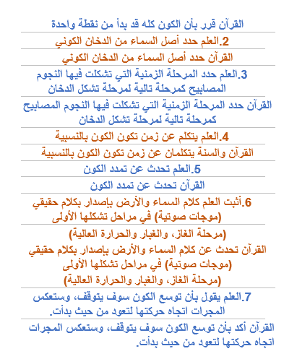
قرون تغير خلالها العلم ولم تتغير فيها الحقائق القرآنية
علم الفلك
مفاهيم قرآنية ثابتة
هذه الحقائق العلمية القرآنية ثابتة
أكدتها الاكتشافات العلمية
ولم تغيرها

Slide 13
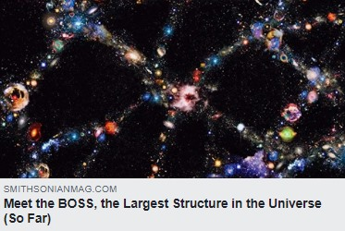
الأبنية الكونية وهندسة بناء الكون التعرف على هذه المفاهيم إلا حديثا مفهوم ثابت لن يتغير مع الزمن
تغير العلم خلال القرون الماضية ولم تتغير فيها الحقائق القرآنية

Slide 14
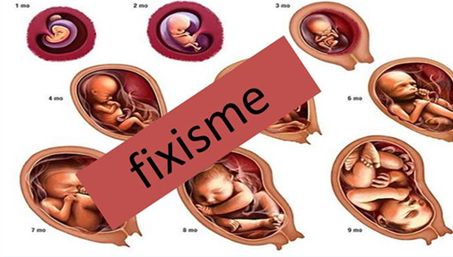
دورة الحياة عند الانسان تعرف ثباتا وأي تغيير عليها يؤدي الى تشوه الانسان وعدم توالده

Slide 15
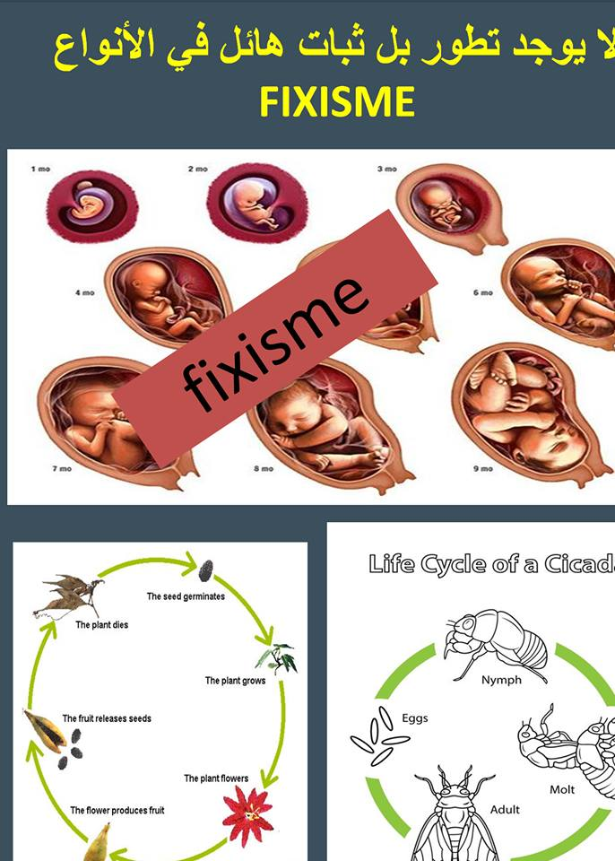
دورات الحياة عند كل الكائنات الحية تعرف ثباتا وأي تغيير عليها يؤدي الى فنائها

Slide 16
لا يوجد تطور بل ثبات هائل في الأنواع FIXISME كل الكائنات الحية تعيش ثباتا هائلا في دورة حياتها، ولم يحدث عليها أي تغيير منذ أن خلقها الله عز وجل .. وبعض أنواعها يظهر في الطبيعة بأشكال مختلفة.. كالفراش يعيش على شكل بيضة ويرقة وفراشة، فيعيش ثباتا في دورة حياة متنوعة و مراحل خلق الأجنة ثابتة ولا تتطور عند جميع الكائنات الحية وأي زيادة أو نقصان عليها يؤدي إلى فسادها وكل فرد في أي منظومة حيوانية أو نباتية يعيش ثباتا وفق المخزون الوراثي الذي أودعه الله فيه ولا يزيغ عنه (سَبِّحِ اسْمَ رَبِّكَ الْأَعْلَى (1) الَّذِي خَلَقَ فَسَوَّى (2) وَالَّذِي قَدَّرَ فَهَدَى (3))

Slide 17
الإعجاز التشريعي الاقتصادي مفاهيم ثابتة
المثال 3

Slide 18
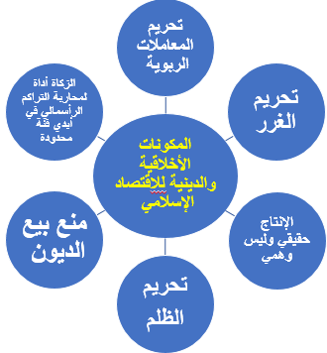
الإقتصاد الإسلامي: المفاهيم الثابتة يملك آليات معالجة الأوضاع الاقتصادية الصعبة والحفاظ على المكتسبات المادية للبشرية
المشاركة 2. المضاربة 3. البيوع 4. الإجارة 5. عقد السلم (السلف) 6. الاستصناع 7. المزارعة 8. المساقاة 9. التورق
+ عقود وأدوات النظام الإسلامي في المعاملات الإسلامية
بدلا من سعر الفائدة
د. محمد بورباب

Slide 19
الإعجاز التشريعي الاقتصادي مفاهيم ثابتة وأخرى متغيرة؟

Slide 20
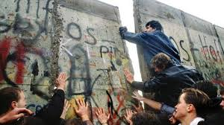
إنهار الاتحاد السوفييتي
الإسلام هو الحل
وانهار جدار برلين
وها هي الرأسمالية تعيش الأزمة المالية منذ 2008 ولا تجد لها حلا

Slide 21
الثابت في التشريع الإسلامي الإسلام يملك آليات معالجة الأوضاع الاقتصادية الصعبة والحفاظ على المكتسبات المادية للبشرية لكن ومع الأسف يختار الناس الانسياق كالغنم إلى حتفهم مع الرأسماليين الذين ينشرون الحروب والمجاعات والأوبئة واللقاحات الفاسدة لتدمير البشرية

Slide 22
الإقتصاد الإسلامي يملك آليات ثابتة لمعالجة الأوضاع الاقتصادية الصعبة والحفاظ على المكتسبات المادية للبشرية
قرون تغير خلالها العلم ولم تتغير فيها الحقائق القرآنية
ثبات في الكليات
ومرونة في الجزئيات

Slide 23
قرون تغير خلالها العلم ولم تتغير فيها الحقائق القرآنية
ثبات في الكليات
ومرونة في الجزئيات
الإسلام
يملك آليات ثابتة
للحيلولة دون حدوث أسباب الأزمات الدولية السياسية والاقتصادية الراهنة

Slide 24
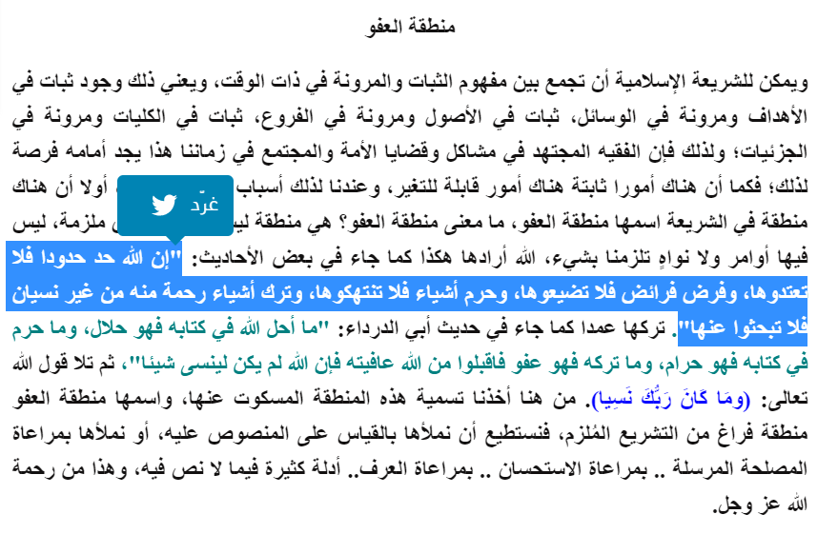
تماما كما هو الشأن في مواد الشريعة حيث العقيدة والعبادات تتصف بسمة الثبات
الاعجاز العلمي يبين بأن كل ما في القرآن والسنة ثابت في الأصول ومرن في الفروع
وتبقى النظريات العلمية
عنصرا متغيرا عند الناس لكنه ثابت في القرآن والسنة ضمن كبرى اليقينيات الكونية
ثبات في الكليات ومرونة في الجزئيات؛ ولذلك فإن
الباحث المجتهد في قضايا الاعجاز يجد أمامه فرصة للاجتهاد؛ فكما أن هناك أمورا ثابتة (نموذج مراحل خلق الجنين، نموذج حركة مكونات الكون) هناك منطقة النظريات العلمية التي لا تتغير في القرآن والسنة ضمن كبرى اليقينيات الكونية ، لكنها توجه البحث العلمي عند الباحثين عن الحقيقة ....
Dr.
MOHAMED
BOURBAB
ا.د. محمد بورباب

Slide 25
» سنريهم آياتنا في الآفاق وفي أنفسهم حتى يتبين لهم أنه الحق أولم يكف بربك أنه على كل شيء شهيد «
الإعجاز في القرآن والسنة مادة علمية متحركة
السين هنا تعبر عن المستقبل وكشف ما لم يكن معروفا من قبل –
وهذا رد على المتفلسفين الذين يقولون للمسلمين لماذا لا تستخرجوا لنا إعجازا علميا قبل أن يتم اكتشافه أو قبل أن يكتشفه الغرب !!
والجواب : كيف سيكون إعجازا إذا عرفناه قبل اكتشافه أو قبل أن يكتشفه الكفار بأنفسهم ليكون حُجة عليهم قبلنا ؟!!

Slide 26
الإعجاز في القرآن والسنة مادة علمية متحركة
في زماننا
على عهد رسول الله صلى الله عليه وسلم

